Slide 1



Slide 2


Em hãy kể về một lễ khai giảng đã để lại nhiều ấn tượng đẹp đối với em.

Slide 3

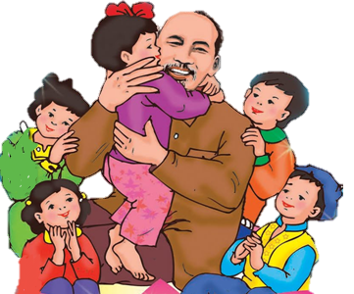


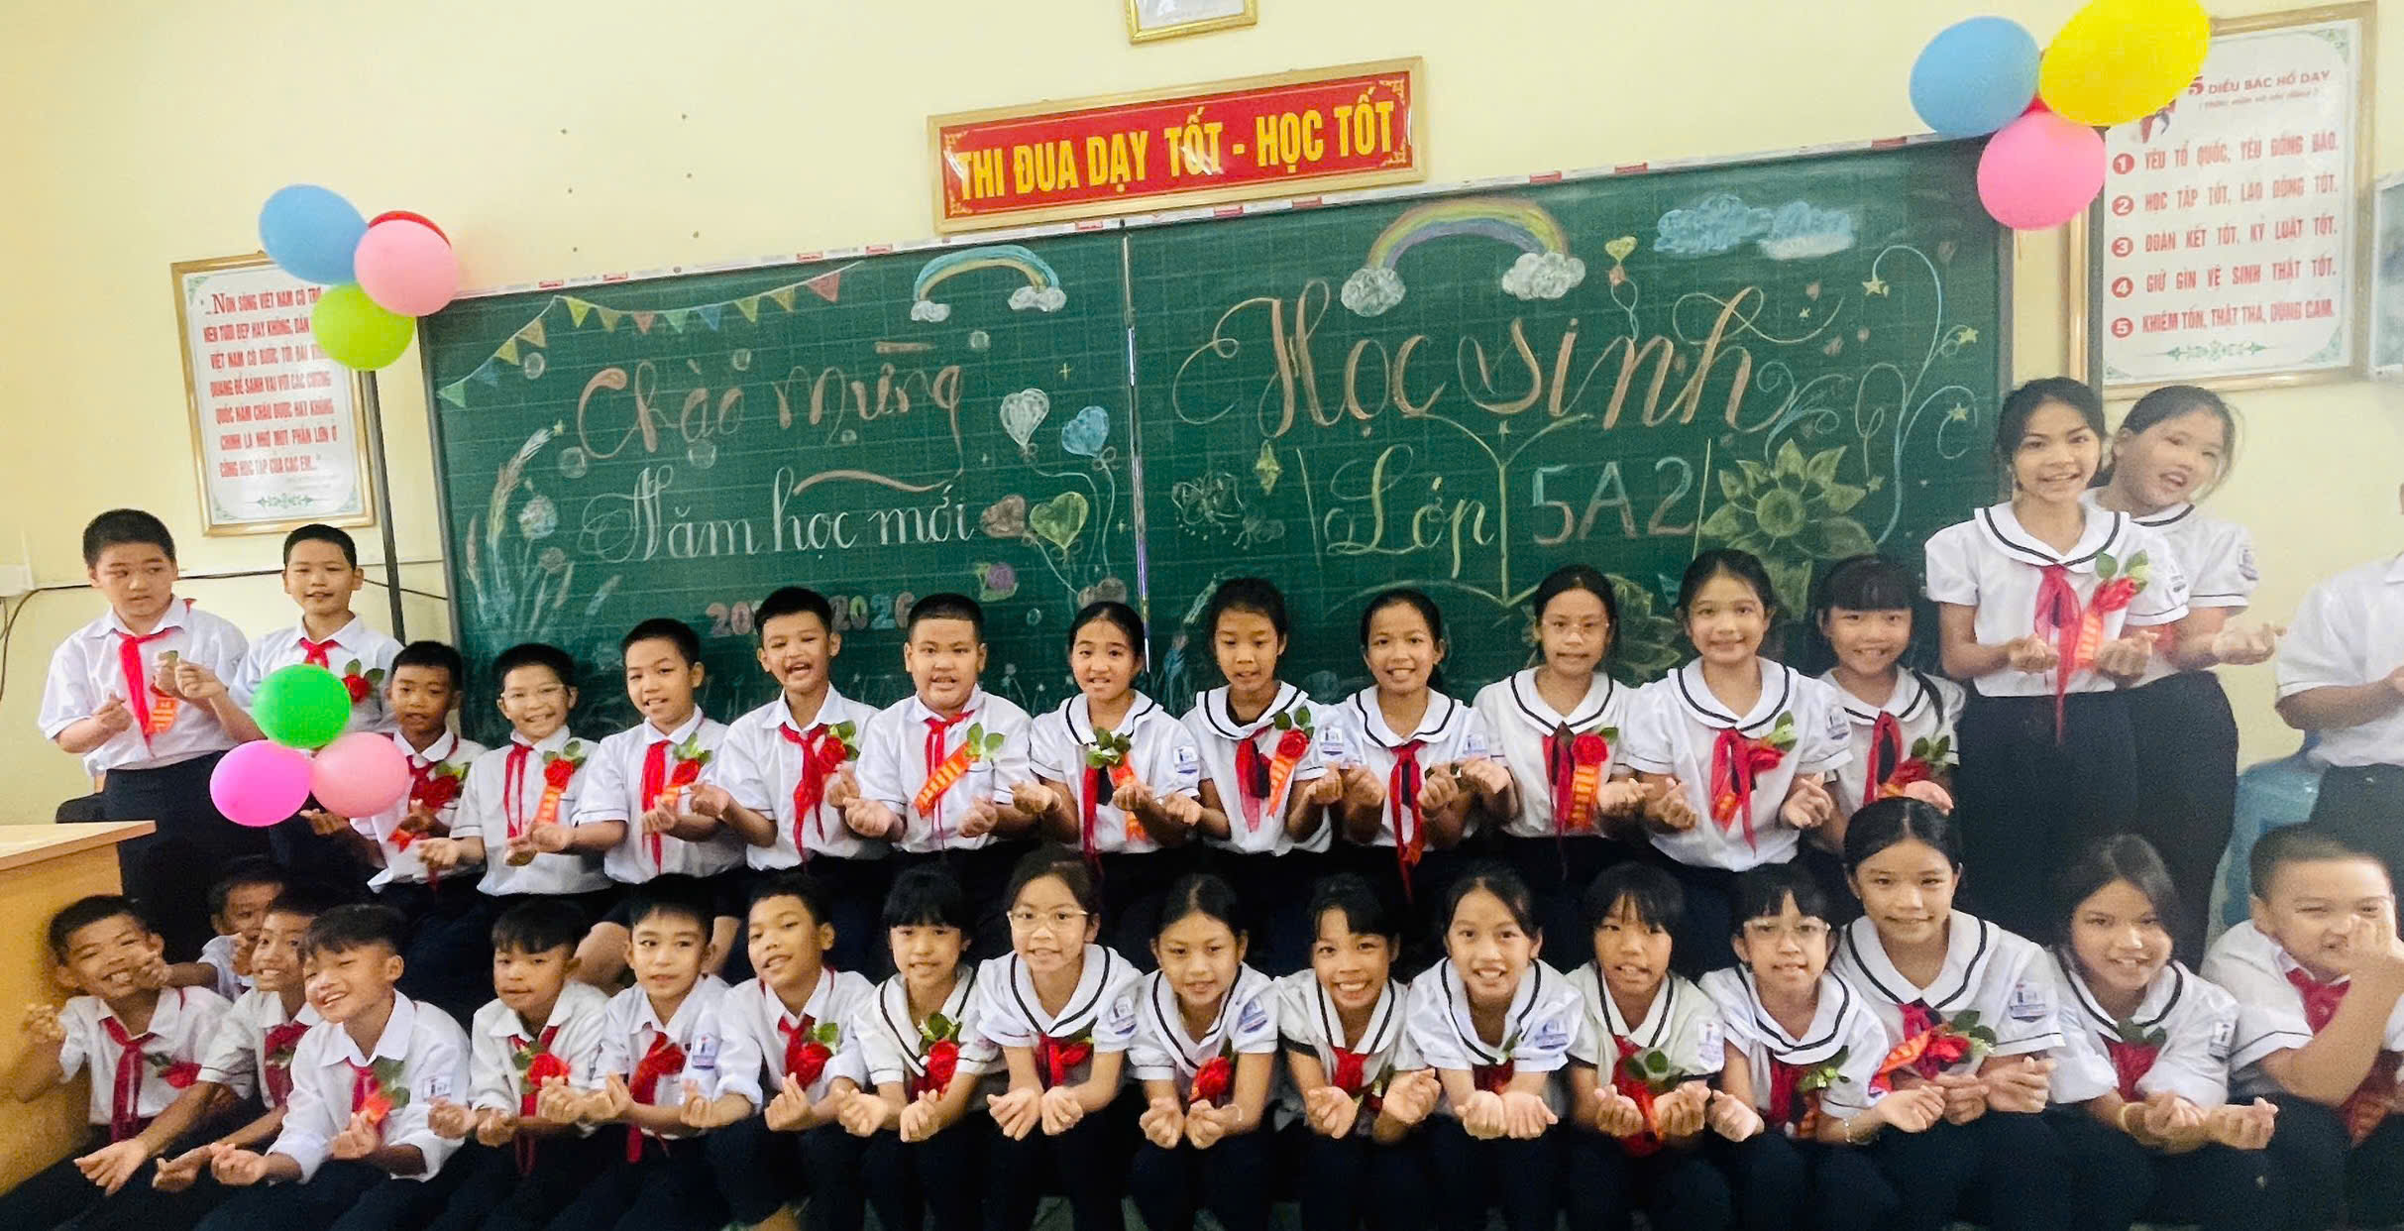
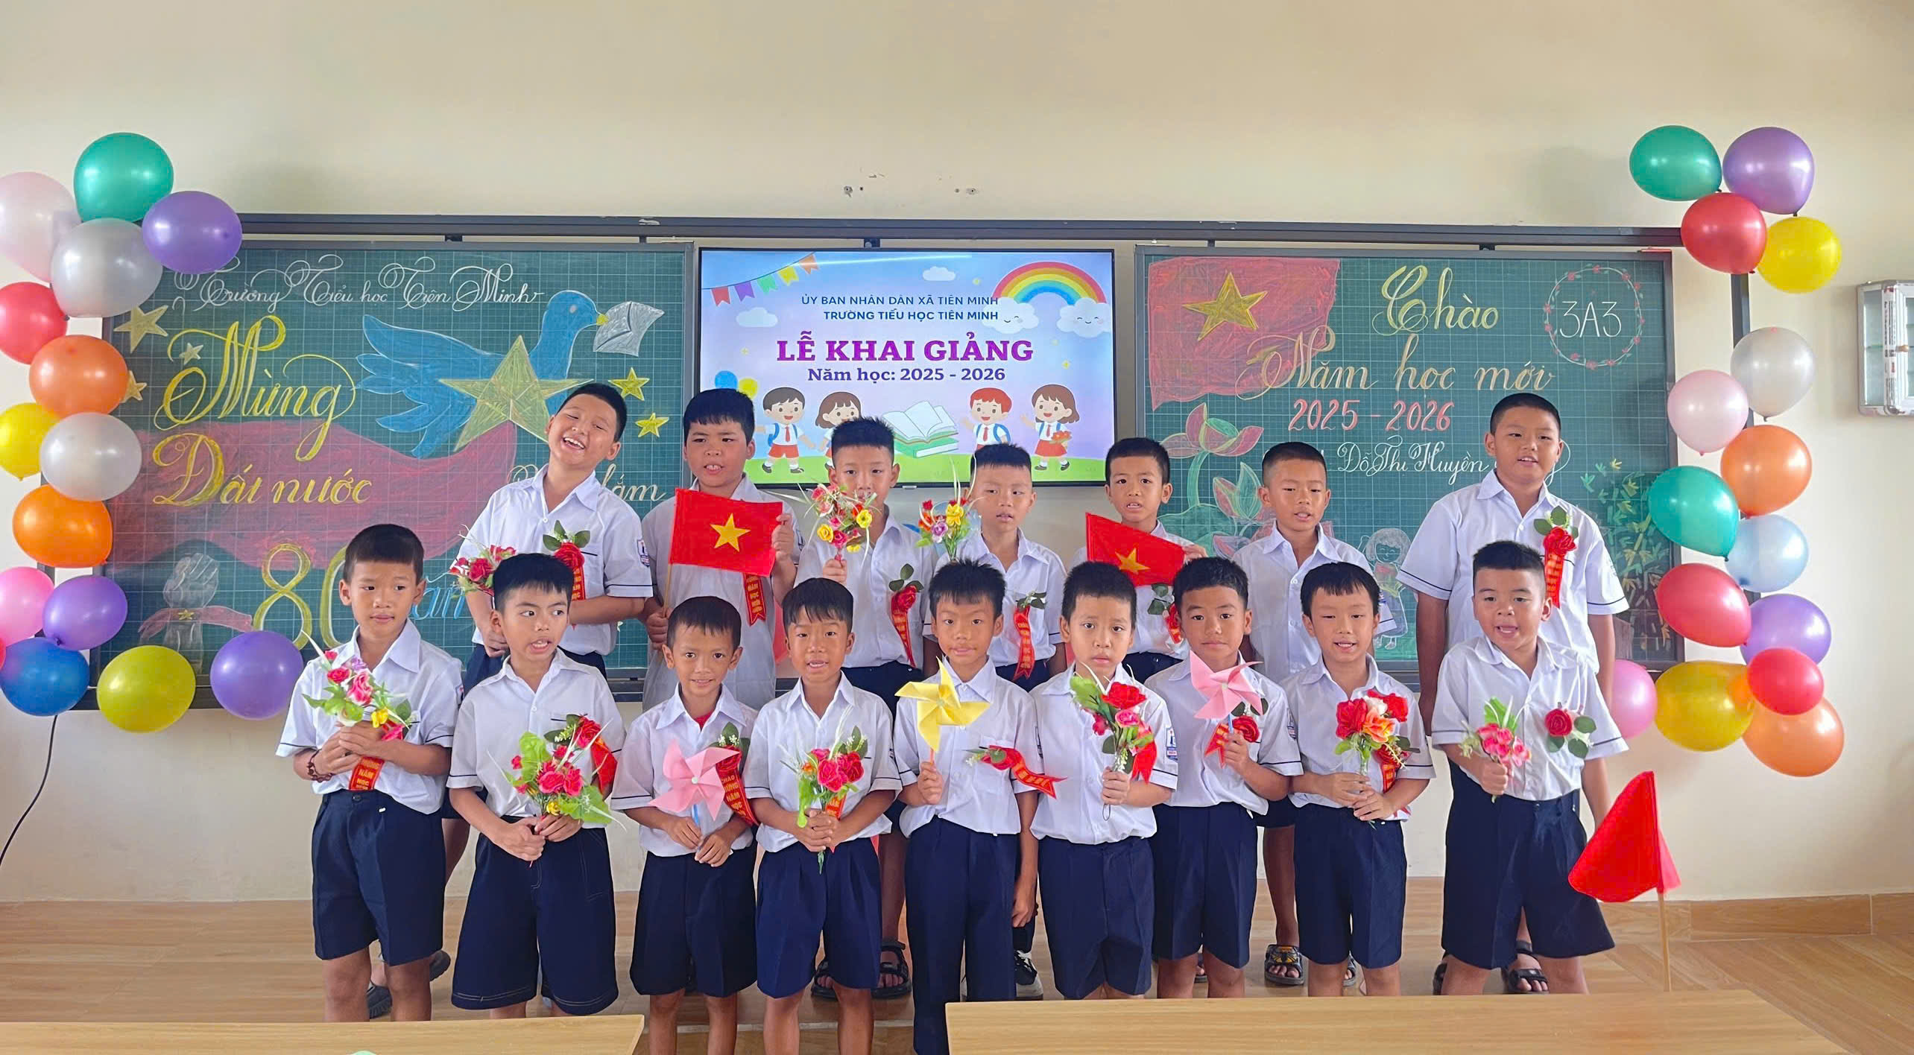
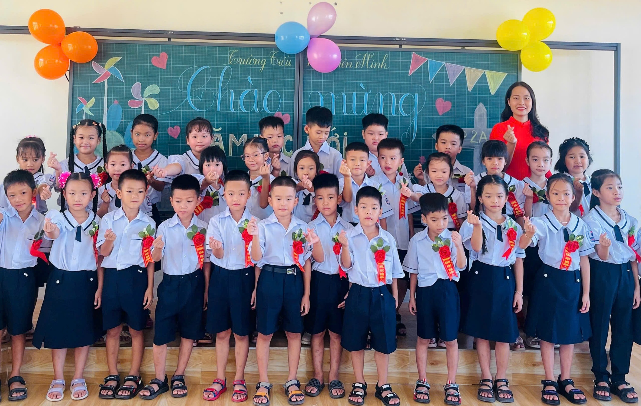
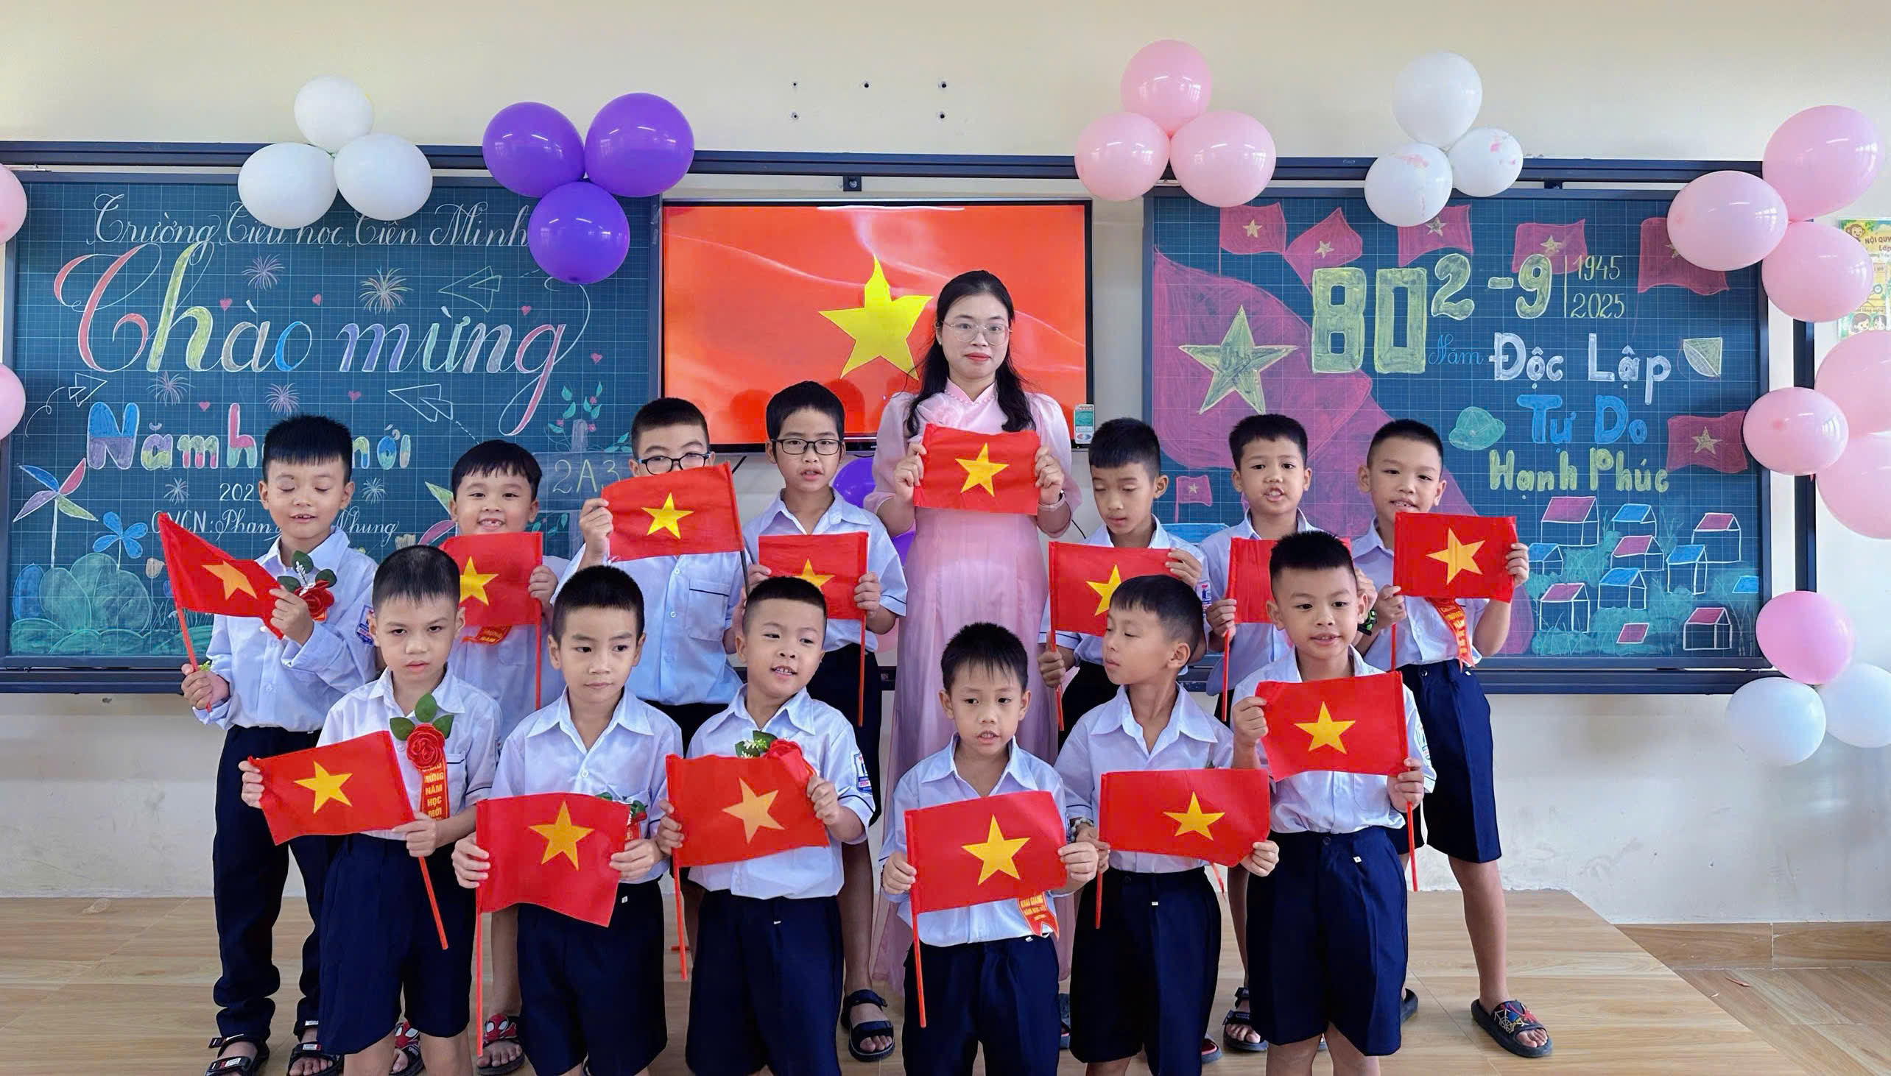
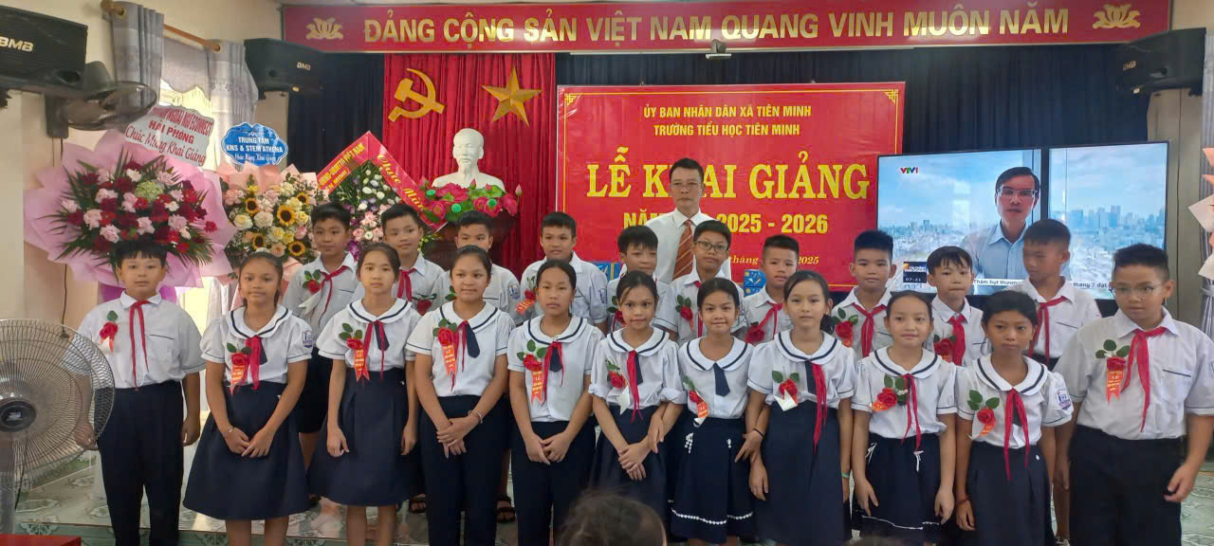




Slide 5
Câu nào trong thư của Bác Hồ cho thấy ngày khai trường tháng 9 năm 1945 rất đặc biệt?
…………………………………………………………………………………………………………………………………………………………………………………………........
1
Chi tiết nào trong bức thư cho thấy bác vui cùng niềm vui của học sinh nhân ngày khai trường?
………………………………………………………………………………………………………….
2
Bác nhắc học sinh nhớ đến ai, nghĩ đến điều gì trong giờ phút hạnh phúc của ngày tựu trường?
……………………………………………………………………………………………………………….
3
4
Vì sao Bác khuyên các em học sinh phải cố gắng, siêng năng học tập,… trong những năm học tới?
…………………………………………………………………………………………………………..
5
Nêu cảm nghĩ của em sau khi đọc thư Bác Hồ gửi các học sinh.
…………………………………………………………………………………………

Slide 6
Câu nào trong thư của Bác Hồ cho thấy ngày khai trường tháng 9 năm 1945 rất đặc biệt?
1
Chi tiết nào trong bức thư cho thấy bác vui cùng
niềm vui của học sinh nhân ngày khai trường?
2
Bác nhắc học sinh nhớ đến ai, nghĩ đến điều gì trong giờ phút hạnh phúc của ngày tựu trường?
3
Vì sao Bác khuyên các em học sinh phải cố gắng, siêng năng học tập,… trong những năm học tới?
4
Nêu cảm nghĩ của em sau khi đọc thư Bác Hồ gửi các học sinh.
5

Slide 7

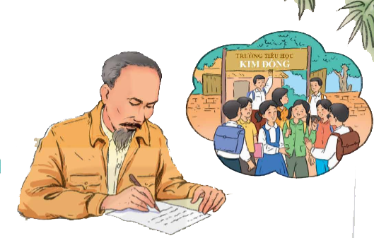
Bài đọc là bức thư Bác Hồ gửi học sinh nhân ngày khai giảng đầu tiên sau khi nước ta giành được độc lập. Bác Hồ khuyên học sinh cần cố gắng học tập, rèn luyện để kế tục sự nghiệp của cha ông, xây dựng nước Việt Nam văn minh, giàu đẹp.

Slide 8
